Slide 1
软件工程 Software Engineering
河南大学软件学院 王强

Slide 2

前情回顾
第3章 需求分析
系统用例建模
用例描述
实验：
绘制系统用例图
编写用例描述
Notes:
问题：

Slide 3

本次课程速递
第9章 面向对象方法学引论
面向对象的概念
面向对象分析
第3章 需求分析
系统流程建模

Slide 4
第9章 面向对象方法学引论
01
面向对象方法学概述
02
面向对象的概念
03
面向对象分析
04
面向对象建模

Slide 5

软件开发是对问题域的认识和描述，即软件开发人员对问题域产生正确的认识，并用一种编程语言将这些认识描述出来，提供软件产品。
就是将“客观世界”，映射(虚拟)到“计算机世界”。映射的过程也称“软件开发过程”或简称“软件过程”。
映射(虚拟)
逐步细化
(软件过程)
采用的方法有：
面向过程
面向对象
面向组件
计算机世界
客观世界

Slide 6
软件开发方法的发展
？
软件开发方法至今已经历三个重要阶段：传统的开发方法、面向对象的开发方法、面向组件的开发方法。
正迎来的面向服务和未来面向云计算的演变过程。
面向云计算
面向服务
面向组件
面向对象
面向过程
Notes:
传统的面向过程仍然是所有层面的基础，因为过程（方法/函数）是面向对象不可缺少的底层要素，依然脱离不了过程的算法分析和数据结构。有关结构化的模块划分、松耦合、高内聚、信息隐蔽、模块独立性等准则对于面向对象依然适用。
面向对象是把客观世界映射到计算机世界过程中一种先进的组织方式，更合理的映射客观事物。
面向组件是使面向对象规范化、简单化、组装化。
面向服务是把组件粗粒化、跨平台、远程化。
云计算是把软件组装网络化、公用化。
面向不同层面的编程解决了不同层面的复杂度问题，但最终追求的就是软件的易开发、易扩展、易维护。

Slide 7
软件开发方法介绍
面向过程也称传统开发方法或结构化开发方法，该方法采用结构化技术(结构化分析、结构化设计、结构化编程和结构化测试)来完成软件开发的各项任务，并使用适当的软件工具或软件工程环境来支持结构化技术的运用。
面向对象的软件开发方法起源于面向对象程序设计，进而发展出了面向对象的建模语言UML、面向对象的开发过程RUP、面向对象的各种开发平台。
Notes:
结构化分析采用自顶向下、层层分解、逐步求精的技术对系统进行功能和数据的划分。结构化设计采用模块化、遵循信息隐藏、模块独立性准则进行软件结构设计。这些传统思想和技术无论如何发展和进步都依然被传承着。
面向对象方法的一个重大的进步就是对客观世界的抽象更接近于客观世界的本源性，对客观事物进行分门别类，利用客观对象的属性和行为来整体描述客观事物，软件的结构反映客观事物具有的关联性、依赖性、继承性和多态性等特性。符合人类解决现实问题的思维模式，开发过程中的分析、设计和实现具有很好的延续性。软件开发的质量和效率大幅提高，软件的复用性、维护性得以体现。

Slide 8
软件开发方法介绍
面向组件也称面向架构。架构为开发者提供了组件，并且提供了组件运行的组织和管理容器。开发者利用架构就可以面向组件编程，然后将程序部署到容器上，由容器来管理组件的运行，克服了体系结构设计和实现的困难。
面向服务体系结构采用服务请求的方式，通过将业务应用功能以服务的形式提供给最终用户或其他服务，使软件系统向“柔性化”迈进了一大步。
Notes:
由于面对分布式计算、面对网络的应用、面对多用户并发操作、面对安全性等方面设计的困难性，出现了企业软件架构。架构把传统的面向对象开发提升到“面向组件”开发，使得面向对象开发变得规范，使复杂问题简单化。
从面向机器语言的开发模式到面向过程的开发模式，软件开发通过独立于机器的程序设计语言不再依赖于不同平台的机器语言，实现了代码的重用。
随后，面向对象开发模式的出现使人们可以通过语言以更接近现实的对象来表述完整的事物，实现了对象的重用。
此后，随着软件开发规模的扩大，在涉及分布式、异构等复杂特征的环境中，出现了基于架构的面向组件模式，软件开发的重用也上升到组件的级别。
21世纪以来，软件的开发面临更复杂的环境和更加灵活的需求，将应用程序以服务的形式公布出来供别人使用，完全不需要考虑这些业务服务运行在哪一个架构体系上，着重于业务级的应用，即服务的重用。

Slide 9
结构化软件工程方法
问题域
需求分析
自然语言
传统的结构化软件工程方法并没有完全填平语言之间的鸿沟。
分析与设计之间的鸿沟
总体设计
详细设计
编程
编程语言
测试
计算机

Slide 10
面向对象软件工程方法
问题域
OOA
自然语言
OOD
OOP
面向对象的编程语言
OOT
计算机

Slide 11
二者的区别
面向对象方法中基本的抽象物不是功能，而是一些真正存在的实体，通过设计一些对象完成工程，而结构化方法是通过设计一些函数完成功能。
对象通过信息传播进行沟通，一个对象可以通过询问得到另一个对象的信息，而结构化方法是通过全局数据、函数调用等方式传递信息。

Slide 12
结构化软件工程方法
结构化需求分析（SA）
工具：数据流图、数据字典（教材第2章）
结构化设计（SD）
模块结构图、程序流程图（教材第3章、第5章、第6章）
结构化编程（SP）
结构化测试（ST）
结构化维护

Slide 13
面向对象软件工程方法
面向对象分析（OOA）
识别问题域内的对象，并分析它们之间的关系。
面向对象设计（OOD）
将OOA模型直接搬到OOD，仅做某些必要的修改和调整，另外针对具体现实中的人机界面、数据存储、任务管理等因素补充一些与实现有关的部分。二者之间不存在鸿沟。
面向对象编程（OOP）
编程人员采用具体的数据结构来定义对象的属性，用具体的语句来实现服务流程图所表示的算法。

Slide 14
面向对象软件工程方法
面向对象测试（OOT）
以对象的类作为基本测试单位，查错范围是类内的属性和服务，以及有限的对外接口所涉及的部分。注意，由于对象的继承性，在对父类测试完成后，子类的测试重点只是新增的属性和服务。
面向对象维护
由于对象的封装性使一个对象的修改对其它对象影响较小。

Slide 15

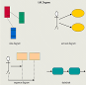
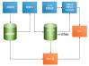
面向对象开发过程示意
客观世界
Object
计算机世界
Instance
运行维护
OOSM
发布
观察世界
OO view
编码调试
OOP/OOT
建模语言
建模语言
自然语言
计算机语言
描述世界
OO Spec
分析模型
OOA
设计模型
OOD
Notes:
OOA针对领域问题的功能要求划分类；
OOD完成系统结构设计；
以类为交接物，OOD是对OOA的细化。
面向对象开发具有如下优势：
自然性即客观性；
操作数据对象而非数据实体；
阶段衔接平滑
结构性好、复用性强
提高扩展性和维护性

Slide 16
面向对象方法学的基本思想
面向对象方法的基本思想是从现实世界中客观存在的事物出发来构造软件系统，并在系统构造中尽可能运用人类的自然思维方式。
面向对象方法学的出发点和基本原则是：尽可能模拟人类所习惯的思维方式，使开发软件的方法和过程尽可能接近人类认识世界、解决问题的方法和过程，即使描述问题的问题域与实现解法的求解域在结构上尽可能一致。

Slide 17
面向对象方法学
面向对象的方法学可以用下列方程来概括：
OO=objects
+classes
+inheritance
+communication with messages
面向对象就是既使用对象又使用类和继承等机制，而且对象之间仅能通过传递消息实现彼此通信。
也可以说，只有同时使用对象、类、继承和消息的方法，才是真正面向对象的方法。
Notes:
1、面向对象方法用对象分解取代了传统方法的功能分解。
2、每当建立该对象类的一个新实例时，就按照类中对数据的定义为这个新对象生成一组专用的数据，以便描述该对象独特的属性值。类中定义的方法，是允许施加于该类对象上的操作，是该类所有对象共享的，并不需要为每个对象都复制操作的代码。
3、在这种层次结构中，通常下层的派生类自动具有和上层的基类相同的特性(包括数据和方法)，这种现象称为继承(inheritance)。但是，如果在派生类中对某些特性又做了重新描述，则在派生类中的这些特性将以新描述为准，也就是说，低层的特性将屏蔽高层的同名特性。
4、一切局部于该对象的私有信息，都被封装在该对象类的定义中，就好像装在一个不透明的黑盒子中一样，在外界是看不见的，更不能直接使用，这就是“封装性”。

Slide 18
面向对象方法学的要点
Notes:
面向对象方法学的要点面向对象方法学的出发点和基本原则，是尽可能模拟人类习惯的思维方式，使开发软件的方法与过程尽可能接近人类认识世界解决问题的方法与过程，也就是使描述问题的问题空间(也称为问题域)与实现解法的解空间(也称为求解域)在结构上尽可能一致。
面向对象方法把对象作为由数据及可以施加在这些数据上的操作所构成的统一体。对象与传统的数据有本质区别，它不是被动地等待外界对它施加操作，相反，它是进行处理的主体。必须发消息请求对象主动地执行它的某些操作，处理它的私有数据，而不能从外界直接对它的私有数据进行操作。

Slide 19
面向对象方法具有下述要点
面向对象的软件系统是由对象组成的，软件中的任何元素都是对象，复杂的软件对象由比较简单的对象组合而成。
把所有对象都划分成各种对象类(简称为类class)，每个对象类都定义了一组数据和一组方法。数据用于表示对象的静态属性，是对象的状态信息。
按照子类(或称为派生类)与父类(或称为基类)的关系，把若干个对象类组成一个层次结构的系统(也称为类等级)。
对象彼此之间仅能通过传递消息互相联系。

Slide 20
面向对象方法的主要优点
符合人们通常的思维方式
高度连续性
重用性好
可维护性好
Notes:
1、稳定性：传统的软件开发方法以算法为核心，开发过程基于功能分析和功能分解。用传统方法所建立起来的软件系统的结构紧密依赖于系统所要完成的功能，当功能需求发生变化时将引起软件结构的整体修改。事实上，用户需求变化大部分是针对功能的，因此，这样的软件系统是不稳定的。
2、可重用性：传统的软件重用技术是利用标准函数库，也就是试图用标准函数库中的函数作为“预制件”来建造新的软件系统。但是，标准函数缺乏必要的“柔性”，不能适应不同应用场合的不同需要，并不是理想的可重用的软件成分。
3、可重用性：继承性机制使得子类不仅可以重用其父类的数据结构和程序代码，而且可以在父类代码的基础上方便地修改和扩充，这种修改并不影响对原有类的使用。
4、可维护性好：面向对象的软件稳定性比较好，比较容易修改，容易理解，易于测试和调试。

Slide 21
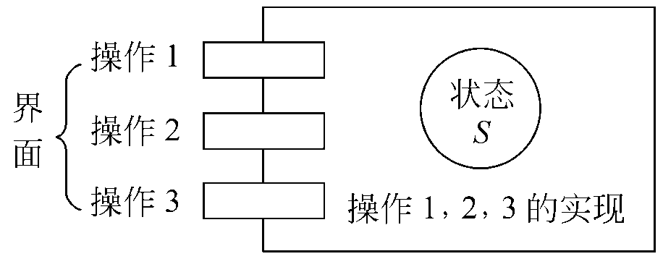
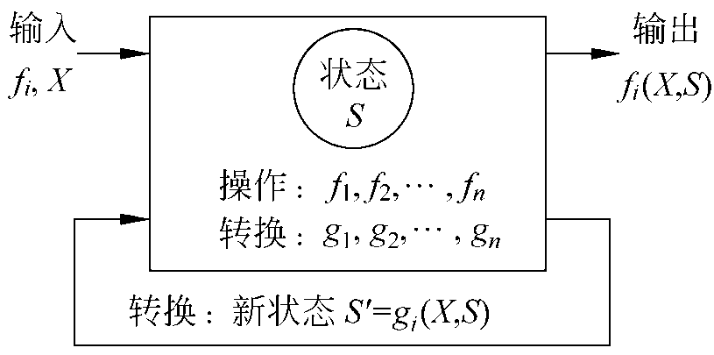
面向对象的概念
Circle
C1
C2
面向对象的知识回顾
类和对象
属性和方法
抽象和封装
消息传递
继承和多态、重载
Notes:
封装是指把对象的属性和操作结合在一起，组成一个独立的单元。
封装强调两个概念，即独立和封闭。
独立是指对象是一个不可分割的整体，它集成了事物全部的属性和操作，并且它的存在不依赖于外部事物。
封闭是指与外部的事物通信时，对象要尽量地隐藏其内部的实现细节，它的内部信息对外界来说是隐蔽的，外界不能直接访问对象的内部信息，而只能通过有限的接口与对象传递信息。
继承表示类之间层次关系，它使得某类对象可以自动拥有另外一个或多个对象的全部属性和操作。继承简化了定义一个新类的过程，有利于人们对事物的认识和描述，达到了软件复用的目的。
多态是一种使父类中定义的属性或操作被子类继承后，可以有不同的实现的机制。
换句话说，多态允许属于不同类的对象对同一消息做出不同的响应。
当一个对象接收到进行某项操作的消息时，多态机制将根据对象所属的类，动态地选用该类中定义的操作。
比如，先定义一个父类“几何图形”，它具有“计算面积”的操作，然后再定义一些子类，如“三角形”、“长方形”和“圆形”。它们可继承父类“几何图形”的各种属性和操作，并且在各自的定义中要重新描述“计算面积”的操作。
这样，当有计算几何图形面积的消息发出时，对象会根据类的类型做出不同的响应，采用不同的面积计算公式。
多态这种机制极大地减少了软件设计中的冗余信息，提高了软件的可复用性和可扩展性。
对象有如下一些基本特点：
以数据为中心。操作围绕对其数据所需要做的处理来设置，不设置与这些数据无关的操作，而且操作的结果往往与当时所处的状态(数据的值)有关。
对象是主动的。它是进行处理的主体。不能从外部直接加工它的私有数据，必须通过它的公有接口向对象发消息，请求它执行它的某个操作，处理它的私有数据。
实现了数据封装。对象好像是一只黑盒子，它的私有数据完全被封装在盒子内部，对外是隐藏的、不可见的，对私有数据的访问或处理只能通过公有的操作进行。
本质上具有并行性。对象是描述其内部状态的数据及可以对这些数据施加的全部操作的集合。不同对象各自独立地处理自身的数据，彼此通过发消息传递信息完成通信。
模块独立性好。对象内部各种元素彼此结合得很紧密，内聚性相当强。由于完成对象功能所需要的元素(数据和方法)基本上都被封装在对象内部，它与外界的联系自然就比较少，因此，对象之间的耦合通常比较松。

Slide 22
面向对象分析
面向对象分析，就是抽取和整理用户需求并建立问题域精确模型的过程。
面向对象分析过程从分析陈述用户需求的文件开始。
接下来，系统分析员应该深入理解用户需求，抽象出目标系统的本质属性，并用模型准确地表示出来。
在面向对象建模的过程中，系统分析员必须认真向领域专家学习。
在面向对象建模的过程中，还应该仔细研究以前针对相同的或类似的问题域进行面向对象分析所得到的结果（可重用）。

Slide 23
面向对象建模
用面向对象方法开发软件，通常需要建立3种模型：
描述系统功能的功能模型
描述系统数据结构的对象模型
描述系统控制结构的动态模型
一个典型的软件系统使用数据结构(对象模型)，执行操作(动态模型)，并且完成数据值的变化(功能模型)。
Notes:
在面向对象分析过程中，构造出完全独立于实现的应用域模型；
在面向对象设计过程中，把求解域的结构逐渐加入到模型中；
在实现阶段，把应用域和求解域的结构都编成程序代码并进行严格的测试验证。

Slide 24
UML统一方法OOA
角色+用例（Actor+Use Case）为驱动的建模方法。
① 获取和描述系统的用户需求；
② 识别角色和用例，画UseCase；
功能模型
③从用例图中找类；为类封装属性和操作；
对象模型
④ 定义类的结构和层次；
动态模型
⑤ 建立业务流程模型。

Slide 25

工作任务3：完成系统流程建模
交付的工作产品：系统流程活动图

Slide 26
活动图（Activity Diagram）
知识点：
什么是活动图
活动图的用途
活动图的组成元素
活动图的建模技术

Slide 27
什么是活动图
是UML中描述系统动态行为的图之一，是描述系统或业务的一序列活动构成的控制流。它描述了系统从一种活动转换到另一种活动的整个过程，在本质上是一种流程图。
按照活动图表示的信息不同，将活动图分为：简单活动图、标识泳道的活动图、标识对象流的活动图、复合活动图。

Slide 28
活动图的用途
活动图用于对系统的动态行为建模，常用来描述业务或软件系统的活动轨迹。清晰而正确的活动图，可以帮助设计程序内部的结构，确定类之间的关系，函数或方法之间的关系。
主要应用于两个方面建模：
在业务分析阶段，对工作流程进行建模；
在系统分析和设计阶段，对操作流程进行建模。

Slide 29
人机界面
逻辑运算
数据实体
构建操作流程举例
取款用例活动图

Slide 30
活动图的组成元素
动作状态
活动图的元素包括：初始节点、终点、活动节点、转换、分支、分岔与汇合。
其中，转换、分支、分岔与汇合把多个活动节点连接在一起。
动作流
分支（判定条件）
分叉和汇合
（表示并发和同步）
泳道

Slide 31

活动图的表示
初始节点和终点
初始节点表示活动的起点；终点表示活动的终结点．在活动图中，可能包含多个活动终点。
初始节点和终点

Slide 32
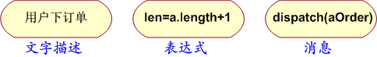
活动图的表示
活动节点
活动节点是活动图中最主要的元素之一，它用来表示一个活动，一个活动表示多个动作的集合。可用文字，表达式，消息等描述活动节点。
活动节点

Slide 33
活动图的表示
转换
当一个活动结束时，活动控制流就会马上传递给下一个活动节点，在活动图中称之为“转换”。
转换

Slide 34
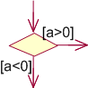
活动图的表示
分支与监护条件
在实际应用中，有三种活动控制流，它们是顺序结构、分支结构、循环结构。当从一个活动节点到另一个活动节点的转换需要条件时，常用分支与监护条件来表示活动的分支结构。
分支是用菱形表示的，它有一个进入转换（箭头从外指向分支符号），一个或多个离开转换（箭头从分支符号指向外）。而每个离开转换上都会有一个监护条件，用来表示满足某种条件时才执行该转换。
分支的表示

Slide 35
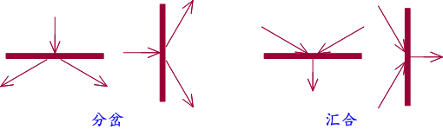
活动图的表示
分岔线
分岔与汇合
在实际应用中，如果一些活动是并发执行的，我们就用分岔和汇合来表示并发活动。
分岔线和汇合线都使用加粗的水平线或垂直线段表示。
汇合线
分岔与汇合的表示

Slide 36
活动图的表示
分岔
每个分叉可以有一个输入转换和两个或多个输出转换，每个转换都可以是独立的控制流。分岔用来表示两个或者多个并发活动的分支。
汇合
当两个或多个并发控制流都达到汇合点后，活动流程才能进入下一个活动节点。汇合则用于同步这些并发活动的分支，当且仅当所有的并发分支(活动)都到达汇合点后，活动流程才能进入下一个活动节点。
Notes:
与流程图的区别就是：
活动图描述的是对象活动的顺序关系所遵循的规则，表现的是系统的行为，能够表示并发活动的情形，是面向对象的，而流程图是面向过程的，描述的是处理过程。

Slide 37
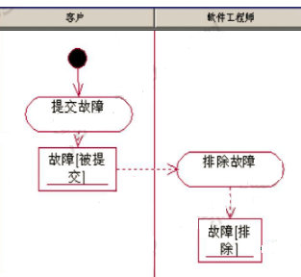
活动图的表示
对象流
反映活动与对象之间的依赖关系，表示对象对活动的作用或活动对对象的影响，用依赖关系表示。
如果箭头从活动指向对象，表示活动对对象的创建、修改或撤销等的影响。
如果箭头从对象指向活动，表示该活动将使用所指向的对象。
对象流
对象下方的方括号表示对象的状态

Slide 38
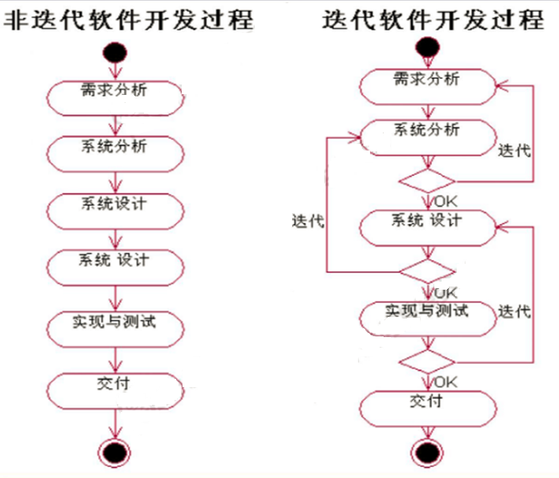
表现软件开发过程的活动图

Slide 39
活动图的建模技术
在系统建模过程中，活动图能够被附加到任何建模元素，以描述其行为，这些元素包括用例、类、接口、组件、节点、协作、操作和方法。
在进行活动图建模过程中，主要涉及以下内容：
（1）识别要对其工作流进行描述的类；
（2）对动态状态建模；
（3）对动作流建模；
（4）对对象流建模；
（5）对建模结果进行精化和细化。

Slide 40
绘制活动图的步骤
选择将要绘制活动图的用例，确定活动图的层面，是顶层活动图还是某个方法的活动图。
确定活动图中使用的每个对象，用泳道分开。
确定用例的边界范围，并绘制活动的开始节点和终止节点。
确定本用例中所有的活动，并绘制出来。
分析分支或分叉，并绘制出来。
确定动作流，并绘制出来。
Notes:
确定活动流，就是要思考活动与活动之间的关系，活动与对象之间的关系，以及活动流所传递的参数。
有时候还需要对活动图进行一定的补充，可以用表格的形式把每个活动中所操作的对象和参数给予补充说明。

Slide 41
一个活动图的例子
用一个活动图表示一下考试的过程。
思考一下：
你们每次参加考试的过程是怎么样的？

Slide 42
一场考试的过程
开始
学生进入考场。
监考教师核对检查证件。
学生对号入座。
监考教师发试卷
学生开始答题。
学生交卷。
监考教师收取试卷。
结束

Slide 43
标识泳道的活动图
为了有效地表示各个活动由谁负责的信息，可以通过泳道(Swim Lane)来实现。
每个泳道用一条垂直的线将它们分开，并且每个泳道都必须有一个唯一的名称。
例如本例中的监考教师和考生。

Slide 44
加入泳道之后
从图中可以看出，每个活动节点，分支必须只属于一个泳道，而转换，分岔与汇合是可以跨泳道的。
通过泳道，不仅体现了整个活动控制流，还体现出了每个活动的实施者。

Slide 45
活动图的筛选
活动图的绘制也是在解读需求分析报告的基础上进行的，活动图的设计需要进行筛选和分析。
并不是所有的用例都需要绘制活动图，分析的要素包括：
对象数量
活动数量
事件流数量
判断频率
多项选择
Notes:
不要画没必要的图。简单的不用画，代码级别的细节不要画，能够在类设计层面上起到指导作用就可以了。对于一些复杂的用例，最细是画到方法层面上，不要过多的把精力花费在细节方面。

Slide 46
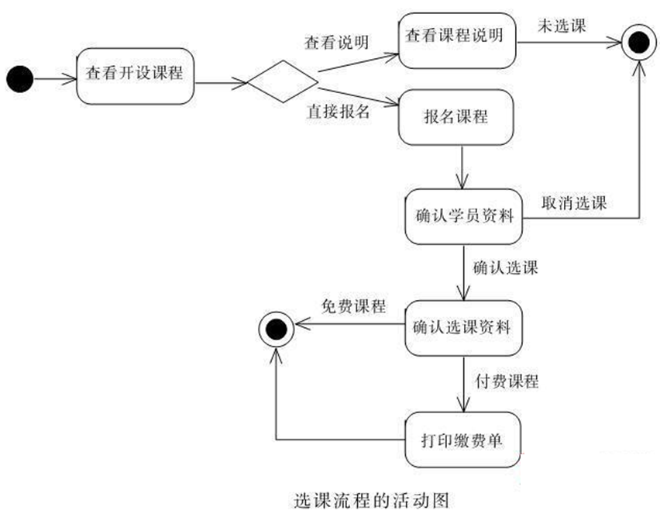

Slide 47
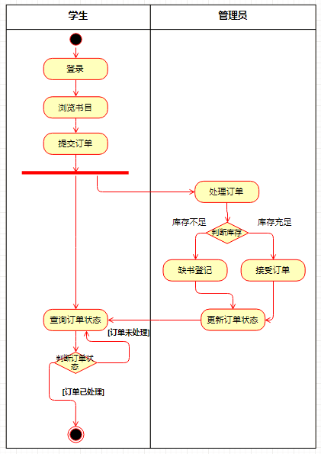
学生教材购销系统的活动图

Slide 48
活动图练习——学生请假流程
学生请假需先经班主任同意；
班主任在批准时，如学生请假时间超越审批权限，还要请系办公室审批，经审批后，系办公室将假条存根留下，事后转班主任存查。
学生请假获批后，应立即报告班长，以便班长向任课老师报告。

Slide 49
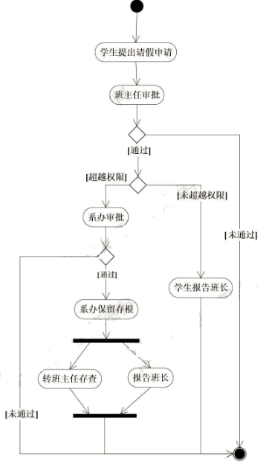
请假活动图

Slide 50
系统用例的流程建模
系统流程活动图是为了描述每一个系统用例的执行情况和操作流程的。
下面分别为网上报名系统的主要用例设计活动图。
“登录”用例的系统流程活动图

Slide 51
系统用例的流程建模
“注销”用例的系统流程活动图

Slide 52
系统用例的流程建模
“新增运动员报名”用例的系统流程活动图

Slide 53
系统用例的流程建模
“修改运动员报名”用例的系统流程活动图

Slide 54
系统用例的流程建模
“删除运动员报名”用例的系统流程活动图

Slide 55
系统用例的流程建模
“新增省队用户信息”用例的系统流程活动图

Slide 56
系统用例的流程建模
“修改省队用户信息”用例的系统流程活动图

Slide 57
系统用例的流程建模
“删除省队用户信息”用例的系统流程活动图

Slide 58
系统用例的流程建模
“修改运动员报名信息”用例的系统流程活动图

Slide 59
思考
这样做就够了吗？
不是。
系统用例必须要得到用户的反馈和确认。
准备进行第二次用户访谈。

Slide 60
确认用例模型
如果在绘制系统活动图的过程中，发现有些信息并不是很清楚的话，就要考虑进行再次访谈了，例如：省队用户在新增运动员报名的分支中，是否应该增加查询运动员信息的用例。
访谈的问题，围绕着在建模过程中所发现的遗漏信息。
访谈之后，可能会进一步修改系统用例和系统流程活动图。
这是一个迭代的过程。一次又一次访谈和修改。

Slide 61
工作任务1：完成系统领域建模
交付的工作产品：系统领域类图

Slide 62
面向对象建模
用面向对象方法开发软件，通常需要建立3种模型：
描述系统功能的功能模型
描述系统数据结构的对象模型
描述系统控制结构的动态模型
一个典型的软件系统使用数据结构(对象模型)，执行操作(动态模型)，并且完成数据值的变化(功能模型)。
Notes:
在面向对象分析过程中，构造出完全独立于实现的应用域模型；
在面向对象设计过程中，把求解域的结构逐渐加入到模型中；
在实现阶段，把应用域和求解域的结构都编成程序代码并进行严格的测试验证。

Slide 63
对象模型
对象模型表示静态的、结构化的系统的“数据”性质。它是对模拟客观世界实体的对象以及对象彼此间的关系的映射，描述了系统的静态结构。
对象模型为建立动态模型和功能模型，提供了实质性的框架。
通常，使用UML提供的类图来建立对象模型。

Slide 64
建立领域模型
知识点：
什么是领域模型
什么是类图（Class Diagram）
类图的应用
类图的分类
类图的组成
类图的建模技术

Slide 65
1 什么是领域模型（概念模型）
领域模型是将用例模型向计算机表示的进一步过渡。
从用例模型到概念模型是映射关系，是将用例图变换成类图。
概念模型就是划分类的结果。主要用类图表达，辅以顺序图。
描述的是真实世界的类（对象）以及它们之间的相互关系，展示了系统的静态模型和一部分的工作活动。
问题描绘书
建立领域模型
用户访问
领域知识
现实世界经验

Slide 66
领域模型的作用
领域模型的构建可以在需求确定过程的后期介入，特别是在进行基本用例模型的构建，了解大部分业务之后。
通过构建领域模型，一方面帮助我们摸清业务领域中业务对象之间的关系，明确一些规则，也有助于对用例描述中所使用到的业务术语进行统一和整理。
在分析过程中，类模型的优先级高于状态和交互模型，因为静态结构容易更好的定义，比较少的应用程序的细节，当系统解决方案发生变化时，会更加稳定。

Slide 67
统一方法的OOA模型
OOA模型
承上：面向用户
领域问题
映射
用例模型
概念模型
启下：面向设计
Notes:
概念模型是将用例模型向计算机表示的进一步过渡。概念模型就是划分类的结果。主要表达用类图，辅以顺序图。
用例模型到概念模型的转化经过三个具体步骤：找类（划分类）、找属性和行为（封装类）、找类的关系（画类图）

Slide 68
如何构建领域模型
首先要确定真实世界中的抽象，即系统中将涉及的主要概念性对象。这些问题域抽象的模型是整个对象建模工作的基础。
完成从用例模型到概念模型的转化经过下面的步骤：
识别类
识别属性和行为（封装类）
识别类的关系
绘制类图

Slide 69
领域模型的三大模型
建立领域模型要完成领域问题的三大模型：
视图模型：边界类/视图类（Form/View），表示角色与系统之间的交互。
逻辑模型：逻辑类/业务类（Model/Business），表示由系统执行的任务或称业务逻辑。
实体模型：实体类（Entity），表示系统存储和管理的永久信息。

Slide 70
用例模型到概念模型的转换
O
O
A
模型
用例模型
用例
角色
View
Model
Entity
综合
综合
综合
概念模型
视图模型
逻辑模型
实体模型
Notes:
对每个用例分别可以找出三种类：视图类、逻辑类和实体类；
将所有找到的三种类集中综合在一起得到三大模型：视图模型、逻辑模型和实体模型；
原始类的划分可采用表格表示三大模型，根据要求再进一步细化。

Slide 71
2 什么是类图
类(Class)、对象(Object)和它们之间的关系是面向对象技术中最基本的元素。类图技术是OO方法的核心。
类图标加上它们之间的关系就构成了类图。
A class diagram is a graphic presentation of the static view that shows a collection of declarative (static) model elements, such as classes, types, and their contents and relationships.

Slide 72
类图的作用
类图用于对系统静态设计视图建模。
类图是定义其它图的基础，在类图的基础上，状态图、协作图等进一步描述系统其它方面的特性。类图也是组件图、部署图的基础。

Slide 73
3 类图的应用
与数据模型不同，类图不仅显示了信息的结构，同时还描述了系统的行为。
类图典型的应用在下面三类建模：
对系统的词汇建模
对简单协作建模
对逻辑数据库模式建模

Slide 74
4 类图的分类
在软件分析与设计过程中，会有两套类图产生。在需求分析阶段，由需求分析师结合用例绘制的类图，称为“领域类图”，而设计师绘制的类图称为“实现类图”。
领域类图：描述系统需求中实体的静态结构，包括业务实体、各个业务实体所具有的业务属性及操作、业务实体之间的关系。与具体技术无关，是实现类的基础，需要进一步细化才能变成实现类图。
实现类图：描述系统的架构结构、指导程序员编码，包括系统中所有必要的实体类、数据访问类、业务逻辑类、控制类和界面类等。具体类的划分根据架构和业务需求决定。

Slide 75
5 类图的组成
类图通常包含下述内容：
类图可以包含注解和约束；
类图还可以有包或子系统，二者都用于把模型元素聚集成更大的组件。
类
接口
协作
关系：依赖、泛化和关联关系

Slide 76
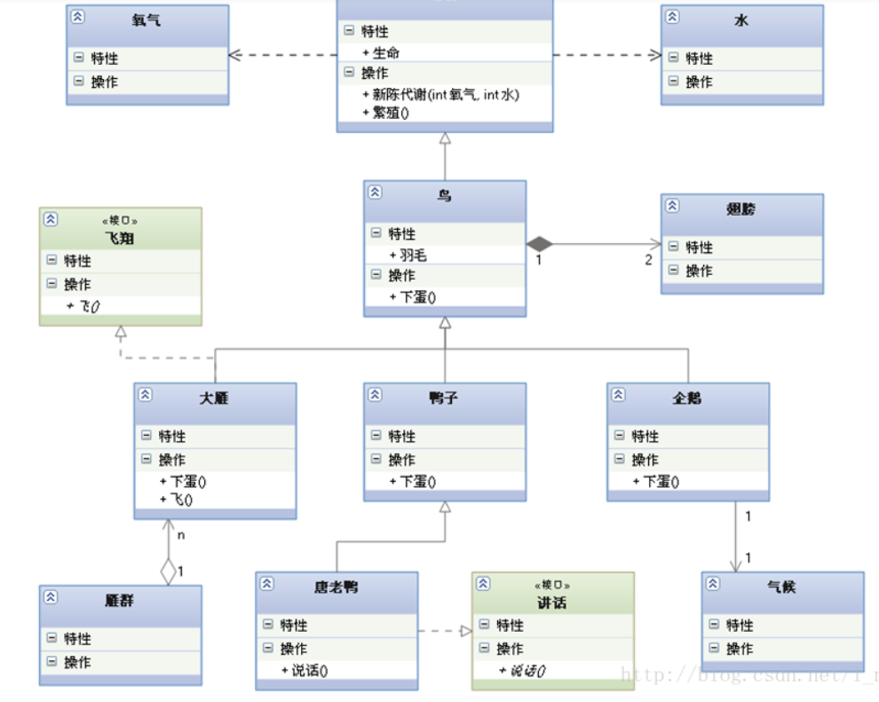

Slide 77
类图的组成
类 主要包含以下几个部分：
名称（Name）：是每个类所必有的构成，用于和其它类相区分。
属性（Attribute）：是类的一个组成部分，描述了类所代表事物的属性。
操作（Operation）：是对类的对象所能做的事务的抽象，描述了类的动态行为。
类的图形符号

Slide 78
类图的组成
类在UML中的图符是分成3个分隔区的矩形：
顶端为类的名字
中间存放类的属性、属性的类型和值
第3个分隔区放操作、操作的参数表和返回类型
在给出类的UML表示时，可以根据建模的实际情况来选择隐藏属性区或操作区，或者两者都隐藏。

Slide 79
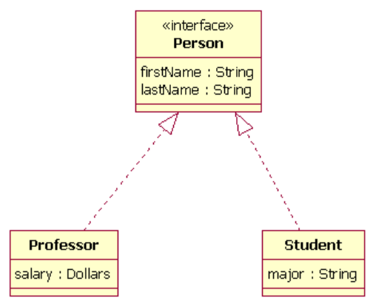

类图的组成
接囗：表示的是一系列的操作集合，它指定了一个类所提供的服务。一个接口只指明了实现这一接口的分类器实例应该支持的特性，并没有指定其所刻画的特性是如何实现的。使用两层矩形框表示， 与类图的区别主要是顶端有< <interface> > 显示。
第一行是接囗名称
第二行是接口方法

Slide 80
类图的抽象层次
在软件开发不同阶段使用的类图具有不同的抽象层次。一般可分为三个层次，即概念层，说明层和实现层。
类的概念层，说明层和实现层的划分最先是由 Steve Cook和John Daniels引入的。
概念层(Conceptual)类图描述应用领域中的概念，一般地，这些概念和类有很自然的联系，但两者并没有直接的映射关系。
说明层(Specification)类图描述软件的接口部分，而不是软件的实现部分。
实现层(Implementation)类图才真正考虑类的实现问题，揭示实现细节。

Slide 81
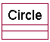
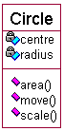
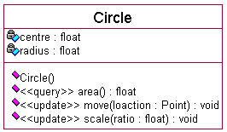
类图的三个层次的例子
概念层
说明层
实现层

Slide 82
类的名字
每个类都必须有一个名字，用来区分其它的类。例：Flight，BankAccount。
UML约定：
类名的首字母要大写。
如果类名是由两个单词组成，那么将两个单词合并，第二个单词首字母大写。
正体字说明类是可被实例化的，斜体字说明类为抽象类。

Slide 83
类的属性
例：public flightNumber：Integer；
UML约定：
单个单词的属性名小写。
如果属性名是由多个单词组成，那么将多个单词合并，除了第一个单词外。其它单词首字母大写。
属性的语法：可见性 名称:类型=默认值[约束特性]
可见性表示该属性对类外的元素是否可见。常用的有公有(+)、受保护（#）和私有（-）三种。
名称表示属性的名称，是一个字符串。
类型定义属性的种类（基本类型或自定义类型）
默认值表示属性的初始值。
约束特性表示描述对属性的约束。

Slide 84
类的操作
在说明层，主要给出重要的公有操作，在实现层可以给出私有的和受保护的操作。
例：getArriveTime（）：Date
UML约定：
单个单词的操作名小写。
如果操作名是由多个单词组成，那么将多个单词合并，除了第一个单词外。其它单词首字母大写。
操作的语法：
可见性 操作名（参数表）：返回类型{约束条件}
参数表：若干个参数，之间逗号隔开，形如：类型 参数名。
返回类型：表示该操作的返回结果类型。

Slide 85
关系（Relationship）
关系是事物间的联系。在类的关系中最常用的4种是：
依赖（Dependency）：类之间的使用关系。
泛化（Generalization）：类之间的一般和特殊的关系。
实现（Realization） ：规格说明和其实现之间的关系。
关联（Association）：表示对象之间的结构关系。
各种关系的强弱顺序：
泛化 == 实现 > 组合 > 聚合 > 关联 > 依赖

Slide 86
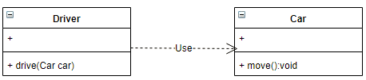
1 依赖（Dependency）
A dependency is a relationship between two elements in which a change to one element (the supplier) may affect or supply information needed by the other element (the client).
有两个元素X、Y，如果修改元素X的定义可能会引起对另一个元素Y的定义的修改，则称元素Y依赖(Dependency)于元素X。
依赖关系用虚线箭头表示，箭头指向被依赖的类。

Slide 87
依赖关系
在类中，依赖由各种原因引起，如：一个类向另一个类发消息；一个类是另一个类的某个操作参数类型。
依赖关系有如下三种情况：
A类是B类方法当中的一个参数。
A类是B类中的（某种方法的）局部变量。
A类向B类发送消息，从而影响B类发生变化。

Slide 88
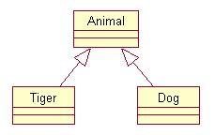
2 泛化（Generalization）
泛化表示类与类之间的继承关系，接口与接口之间的继承关系。
例如，老虎和狗都是动物的子类。
泛化关系的表示：
实线+空心箭头，箭头指向父类
虚线+空心箭头，如父类是接口

Slide 89
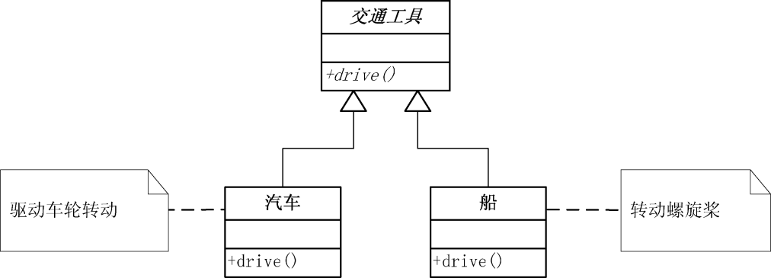
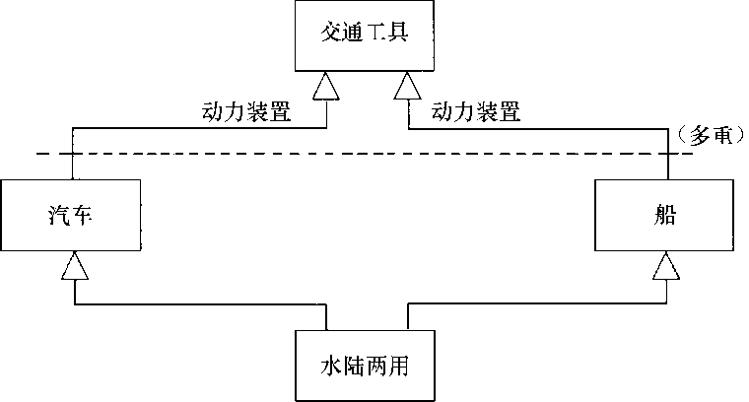
抽象类和多重继承

Slide 90
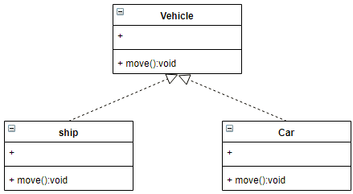
3 实现（Realization）
大多数情况下，实现关系用来规定接口和实现接口的类或组件之间的关系。
实现关系的表示：
虚线+空心三角形
三角形指向接口。

Slide 91
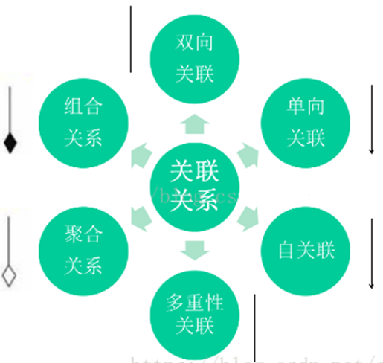
4 关联（Association）
对于两个相对独立的对象，当一个对象的实例与另一个对象的一些特定实例存在固定的对应关系时，这两个对象之间为关联关系。

Slide 92
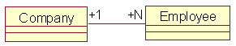
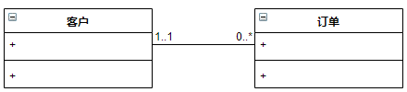
关联关系
比如客户和订单，每个订单对应特定的客户，每个客户对应一些特定的订单。
再例如公司和员工，每个公司对应一些特定的员工，每个员工对应一特定的公司。
关联关系用实线箭头表示，箭头指向被使用的类。

Slide 93
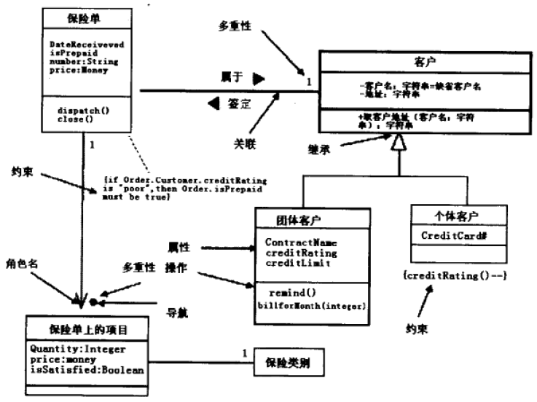
关联关系的动作和多重性
关联的多重性是指类中有多少对象与关联的类的一个对象相关。重数常描述为‘一’或‘多’。
关联的动作，用小黑三角表示名字的方向。

Slide 94
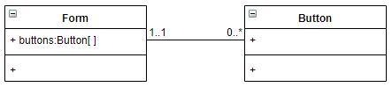
重数性关联
又称多重性关联关系，表示一个类的对象与另一个类的对象连接的个数。
在关联直线上增加一个数字表示与之对应的另一个类的对象的个数。
重数性关联的表示方式如下：
表示方式 | 多重性说明
1..1 | 表示另一个类的一个对象只与一个该类对象有关系
0..* | 表示另一个类的一个对象与零个或多个该类对象有关系
1..* | 表示另一个类的一个对象与一个或多个该类对象有关系
0..1 | 表示另一个类的一个对象没有或只与一个该类对象有关系
m..n | 表示另一个类的一个对象与最少m、最多n个该类对象有关系（m<=n）

Slide 95
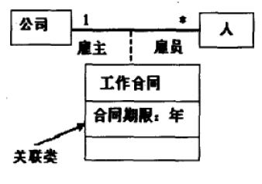
关联关系的角色和关联类
角色：关联两头的类以某种角色参与关联。
关联类：一个关联可能要记录一些信息，可以引入一个关联类来记录。用虚线连接至关联线上。

Slide 96
两种特殊的关联关系
聚合关系：
用来描述整体和部分的关系，有着聚合关系的两个类，一个是整体，一个是部分。在聚集中，部分类可以独立存在。
合成（组合）关系：
也是用来描述整体和部分的关系。在合成关系中，部分类不能脱离整体类而存在。一旦整体对象不存在，部分对象也将不存在（同生共死）。

Slide 97
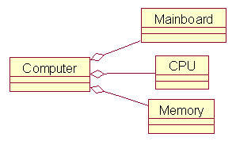
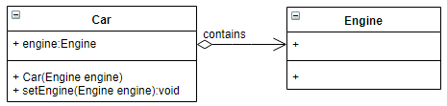
1） 聚合关系
比如电脑和它的显示器、键盘、主板以及内存就是聚集关系，因为主板是电脑的组成部分。
聚合关系的UML图示：
聚集关系的表示：
空心菱形+实线+箭头
箭头指向部分。

Slide 98
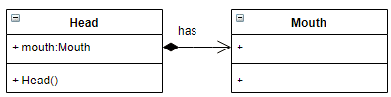
2） 合成（组合）关系
合成：例滑翔机与机身、机尾、左右机翼。
合成关系的表示：
实心菱形+实线+箭头
箭头指向部分。
滑翔机
fuselage
tail
1
leftWing
1
rightWing
1
1
机身
机尾
机翼

Slide 99
关联与聚合、合成的区别
一般关联中的两个类处于同一层次
一般关联
部分可以脱离整体单独存在
关联
聚合关系
特殊关联
部分不能脱离整体单独存在
组合关系
特殊关联中的两个类有整体和部分的关系
组合是聚合关系的一种，是更强形式的聚合。

Slide 100
清华大学视频
9.4 类图建模
介绍类图的定义
各种关系的含义
类图建模步骤
9.2 CRC卡片分析法
CRC是类（Class）、责任（Responsibility）和协作（Collaboration）的简称，CRC分析法根据类所要扮演的职责来确定类，根据边界类、控制类和实体类的划分来帮助发现系统中的类。
举例：21点游戏

Slide 101
建立类图的一般步骤
研究分析问题领域。
发现对象与类，明确它们的含义和责任，确定属性。
发现类之间的关系。把类之间的关系用关联、泛化、聚集、组合、依赖等关系表达出来。
设计类与关系。调整和细化已得到的类和类之间的关系，解决诸如命名冲突、功能重复等问题。
绘制类图并编制相应的说明。

Slide 102
确定类与对象
找出候选的类与对象
对象是对问题域中有意义的事物的抽象，它们既可能是物理实体，也可能是抽象概念
大多数客观事物可分为下述5类：
可感知的物理实体
人或组织的角色
应该记忆的事件
两个或多个对象的相互作用，通常具有交易或接触的性质
需要说明的概念

Slide 103
确定类和对象
筛选对象的原则：
关键性：不可缺少，缺少无法运作。
可操作性：对象必须拥有一组可标识的操作，可以修改对象属性的值。
信息含量：只有一个属性的对象需要合并或取消。
公共属性和操作。
关键外部信息。

Slide 104
筛选类
冗余
表示相同事物的两个名词就是冗余。例如，“职位”和“职位详细信息”实际上都指的是职位相关的信息，因此选择简洁的“简历”作为概念类。
不相关
名词与问题域没有关系，它可能是有效类，但不在当前项目的范围之内。例如，“员工考绩标准”是个名词，但RP系统不会测量或跟踪员工的工作实绩；电话和传真不是系统所关注的内容。
属性
实际上描述了另一个类的结构的名词是属性。
操作
描述某个类职责的名词自身不是一个类，而是一个操作。例如，“税额计算”。

Slide 105
筛选类
角色
描述一个特定实体的状态或其分类的名词多半不是一个类。例如，“最佳顾客”是一个顾客在一定时间下的状态。
事件
描述特定时间频率的名词，通常表示了领域必须支持的一个动态元素。例如，“每星期打印一次发票”中的“星期”就不是候选类。
实现结构
描述硬件元素或算法的名词最好是删除或指派为某个类的操作。例如，“打印机”和“复利叶算法”。

Slide 106
确定属性
确定属性的过程包括分析和选择两个步骤：
分析：
通常，在需求陈述中用名词词组表示属性
往往用形容词表示可枚举的具体属性
分析员还必须借助于领域知识和常识才能分析得出需要的属性
应该仅考虑与具体应用直接相关的属性
应该首先找出最重要的属性
分析阶段不要考虑那些纯粹用于实现的属性

Slide 107
确定属性
选择：通常有以下几种常见情况
误把对象当作属性
误把关联类的属性当作一般对象的属性
把限定误当成属性
误把内部状态当成了属性
过于细化在分析阶段应该忽略那些对大多数操作都没有影响的属性
存在不一致的属性

Slide 108
发现类之间的关系
名词-动词分析法
找出以上来源中的名词或名词短语，作为候选类。
对候选类进行筛选，去掉冗余的、和系统无关的、以及非独立的类。
以动词为线索确定类之间的关系。
例如：
与系统交互的角色：如管理员、浏览者、读者等
系统的工作环境场所：如车间、办公室等
概念实体、发生的事件或事情：如报告、信息显示、信号等
部门：如学校、人事部、财务部等
设备：如计算机、服务器、打印机等
与系统有关的外部实体：如其他系统、设备、人员等

Slide 109
确定关联
在需求陈述中使用的描述性动词或动词词组，通常表示关联关系。
通过分析需求陈述，还能发现一些在陈述中隐含的关联。
最后，分析员还应该与用户及领域专家讨论问题域实体间的相互依赖、相互作用关系，根据领域知识再进一步补充一些关联。
在分析确定关联的过程中，不必花过多的精力去区分关联和聚集。事实上，聚集不过是一种特殊的关联，是关联的一个特例。

Slide 110
筛选关联
筛选时主要根据下述标准删除候选的关联：
已删去的类之间的关联
与问题无关的或应在实现阶段考虑的关联
瞬时事件
三元关联
派生关联应该去掉那些可以用其他关联定义的冗余关联
进一步完善，通常从下述方面进行改进：
正名、分解、补充发现了遗漏的关联就应该及时补上、标明重数

Slide 111
识别继承关系
一般说来，可以使用两种方式建立继承（即泛化）关系：
自底向上：抽象出现有类的共同性质泛化出父类，这个过程实质上模拟了人类归纳思维过程。
自顶向下：把现有类细化成更具体的子类，这模拟了人类的演绎思维过程。
仅仅经过一次建模过程很难得到完全正确的对象模型，软件开发过程就是一个多次反复修改、逐步完善的过程。
在建模的任何一个步骤中，如果发现了模型的缺陷，都必须返回到前期阶段进行修改。

Slide 112
举例：ATM机的对象建模过程
《软件工程导论》教材
第10章 面向对象分析
10.2 需求陈述
10.3 建立对象模型

Slide 113
ATM需求
某银行拟开发一个自动取款机系统，它是一个由自动取款机、中央计算机、分行计算机及柜员终端组成的网络系统。ATM和中央计算机由总行投资购买。总行拥有多台ATM，分别设在全市各主要街道上。分行负责提供分行计算机和柜员终端。柜员终端设在分行营业厅及分行下属的各个储蓄所内。该系统的软件开发成本由各个分行分摊。银行柜员使用柜员终端处理储户提交的储蓄事务。储户可以用现金或支票向自己拥有的某个账户内存款或开新账户。储户也可以从自己的账户中取款。通常，一个储户可能拥有多个账户。柜员负责把储户提交的存款或取款事务输进柜员终端，接收储户交来的现金或支票，或付给储户现金。柜员终端与相应的分行计算机通信，分行计算机具体处理针对某个账户的事务并且维护账户。 拥有银行账户的储户有权申请领取现金兑换卡。使用现金兑换卡可以通过ATM访问自己的账户。目前仅限于用现金兑换卡在ATM上提取现金(即取款)，或查询有关自己账户的信息(例如，某个指定账户上的余额)。将来可能还要求使用ATM办理转账、存款等事务。所谓现金兑换卡就是一张特制的磁卡，上面有分行代码和卡号。分行代码惟一标识总行下属的一个分行，卡号确定了这张卡可以访问哪些账户。通常，一张卡可以访问储户的若干个账户，但是不一定能访问这个储户的全部账户。每张现金兑换卡仅属于一个储户所有，但是，同一张卡可能有多个副本，因此，必须考虑同时在若干台ATM上使用同样的现金兑换卡的可能性。也就是说，系统应该能够处理并发的访问。 当用户把现金兑换卡插入ATM之后，ATM就与用户交互，以获取有关这次事务的信息，并与中央计算机交换关于事务的信息。首先，ATM要求用户输入密码，接下来ATM把从这张卡上读到的信息以及用户输入的密码传给中央计算机，请求中央计算机核对这些信息并处理这次事务。中央计算机根据卡上的分行代码确定这次事务与分行的对应关系，并且委托相应的分行计算机验证用户密码。如果用户输入的密码是正确的，ATM就要求用户选择事务类型(取款、查询等)。当用户选择取款时，ATM请求用户输入取款额。最后，ATM从现金出口吐出现金，并且打印出账单交给用户。

Slide 114
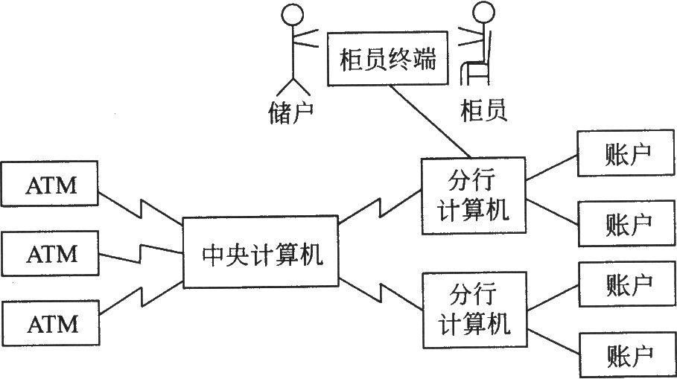

Slide 115
建立对象模型
从陈述中找出下列名词，可以把它们作为类与对象的初步的候选者：
银行，自动取款机(ATM)，系统，中央计算机，分行计算机，柜员终端，网络，总行，分行，软件，成本，市，街道，营业厅，储蓄所，柜员，储户，现金，支票，账户，事务，现金兑换卡，余额，磁卡，分行代码，卡号，用户，副本，信息，密码，类型，取款额，账单，访问。

Slide 116
筛选:冗余
储户与用户，现金兑换卡与磁卡及副本分别描述了相同的两类信息，因此，应该去掉“用户”、“磁卡”、副本”等冗余的类，仅保留“储户”和“现金兑换卡”这两个类。

Slide 117
筛选:无关
ATM和柜员终端放置的地点与本软件的关系不大。因此，应该去掉候选类“成本”、“市”、“街道”、“营业厅”和“储蓄所”。

Slide 118
筛选:笼统
“银行”实际指总行或分行，“访问”在这里实际指事务，“信息”的具体内容在需求陈述中随后就指明了。此外还有一些笼统含糊的名词。总之，在本例中应该去掉“银行”、“网络”、“系统”、“软件”、“信息”、“访问”等候选类。

Slide 119
筛选:属性
“现金”、“支票”、“取款额”、“账单”、“余额”、“分行代码”、“卡号”、“密码”、“类型”等，实际上都应该作为属性对待。

Slide 120
筛选:属性
“现金”、“支票”、“取款额”、“账单”、“余额”、“分行代码”、“卡号”、“密码”、“类型”等，实际上都应该作为属性对待。

Slide 121
筛选:实现
“事务日志”无非是对一系列事务的记录，它的确切表示方式是面向对象设计的议题；“通信链路”在逻辑上是一种联系，在系统实现时它是关联类的物理实现。总之，应该暂时去掉“事务日志”和“通信链路”这两个类，在设计或实现时再考虑它们。

Slide 122
ATM、中央计算机、分行计算机、柜员终端、总行、分行、柜员、储户、账户、事务、现金兑换卡。

Slide 123
确定关联
直接提取动词短语得出的关联
ATM、中央计算机、分行计算机及柜员终端组成网络。 总行拥有多台ATM。ATM设在主要街道上。分行提供分行计算机和柜员终端。柜员终端设在分行营业厅及储蓄所内。分行分摊软件开发成本。储户拥有账户。分行计算机处理针对账户的事务。分行计算机维护账户。柜员终端与分行计算机通信。柜员输入针对账户的事务。ATM与中央计算机交换关于事务的信息。中央计算机确定事务与分行的对应关系。ATM读现金兑换卡。ATM与用户交互。ATM吐出现金。ATM打印账单。系统处理并发的访问。

Slide 124
确定关联
需求陈述中隐含的关联
总行由各个分行组成。分行保管账户。总行拥有中央计算机。系统维护事务日志。系统提供必要的安全性。储户拥有现金兑换卡。
根据问题域知识得出的关联
现金兑换卡访问账户。分行雇用柜员。

Slide 125
筛选
已删去的类之间的关联
由于已经删去了“系统”、“网络”、“市”、“街道”、“成本”、“软件”、“事务日志”、“现金”、“营业厅”、“储蓄所”、“账单”等候选类，因此，与这些类有关的下列8个关联也应该删去：
①ATM、中央计算机、分行计算机及柜员终端组成网络。②ATM设在主要街道上。③分行分摊软件开发成本。④系统提供必要的安全性。⑤系统维护事务日志。⑥ATM吐出现金。 ⑦ATM打印账单。⑧柜员终端设在分行营业厅及储蓄所内。

Slide 126
与问题无关的或应在实现阶段考虑的关联
“系统处理并发的访问”并没有标明对象之间的新关联，它只不过提醒我们在实现阶段需要使用实现并发访问的算法，以处理并发事务。

Slide 127
瞬时事件
“ATM读现金兑换卡”描述了ATM与用户交互周期中的一个动作，它并不是ATM与现金兑换卡之间的固有关系，因此应该删去。类似地，还应该删去“ATM与用户交互”这个候选的关联。

Slide 128
三元关联
“柜员输入针对账户的事务”可以分解成“柜员输人事务”和“事务修改账户”这样两个二元关联。而“分行计算机处理针对账户的事务”也可以做类似的分解。“ATM与中央计算机交换关于事务的信息”这个候选的关联，实际上隐含了“ATM与中央计算机通信”和“在ATM上输人事务”这两个二元关联。

Slide 129
派生关联
“总行拥有多台ATM”实质上是“总行拥有中央计算机”和"ATM与中央计算机通信”这两个关联组合的结果。而“分行计算机维护账户”的实际含义是“分行保管账户”和“事务修改账户”。

Slide 130
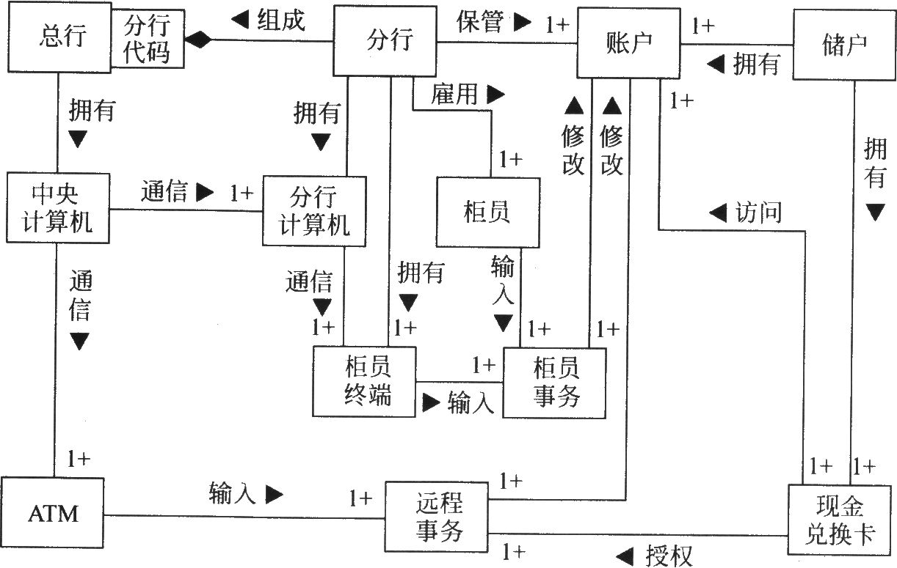

Slide 131
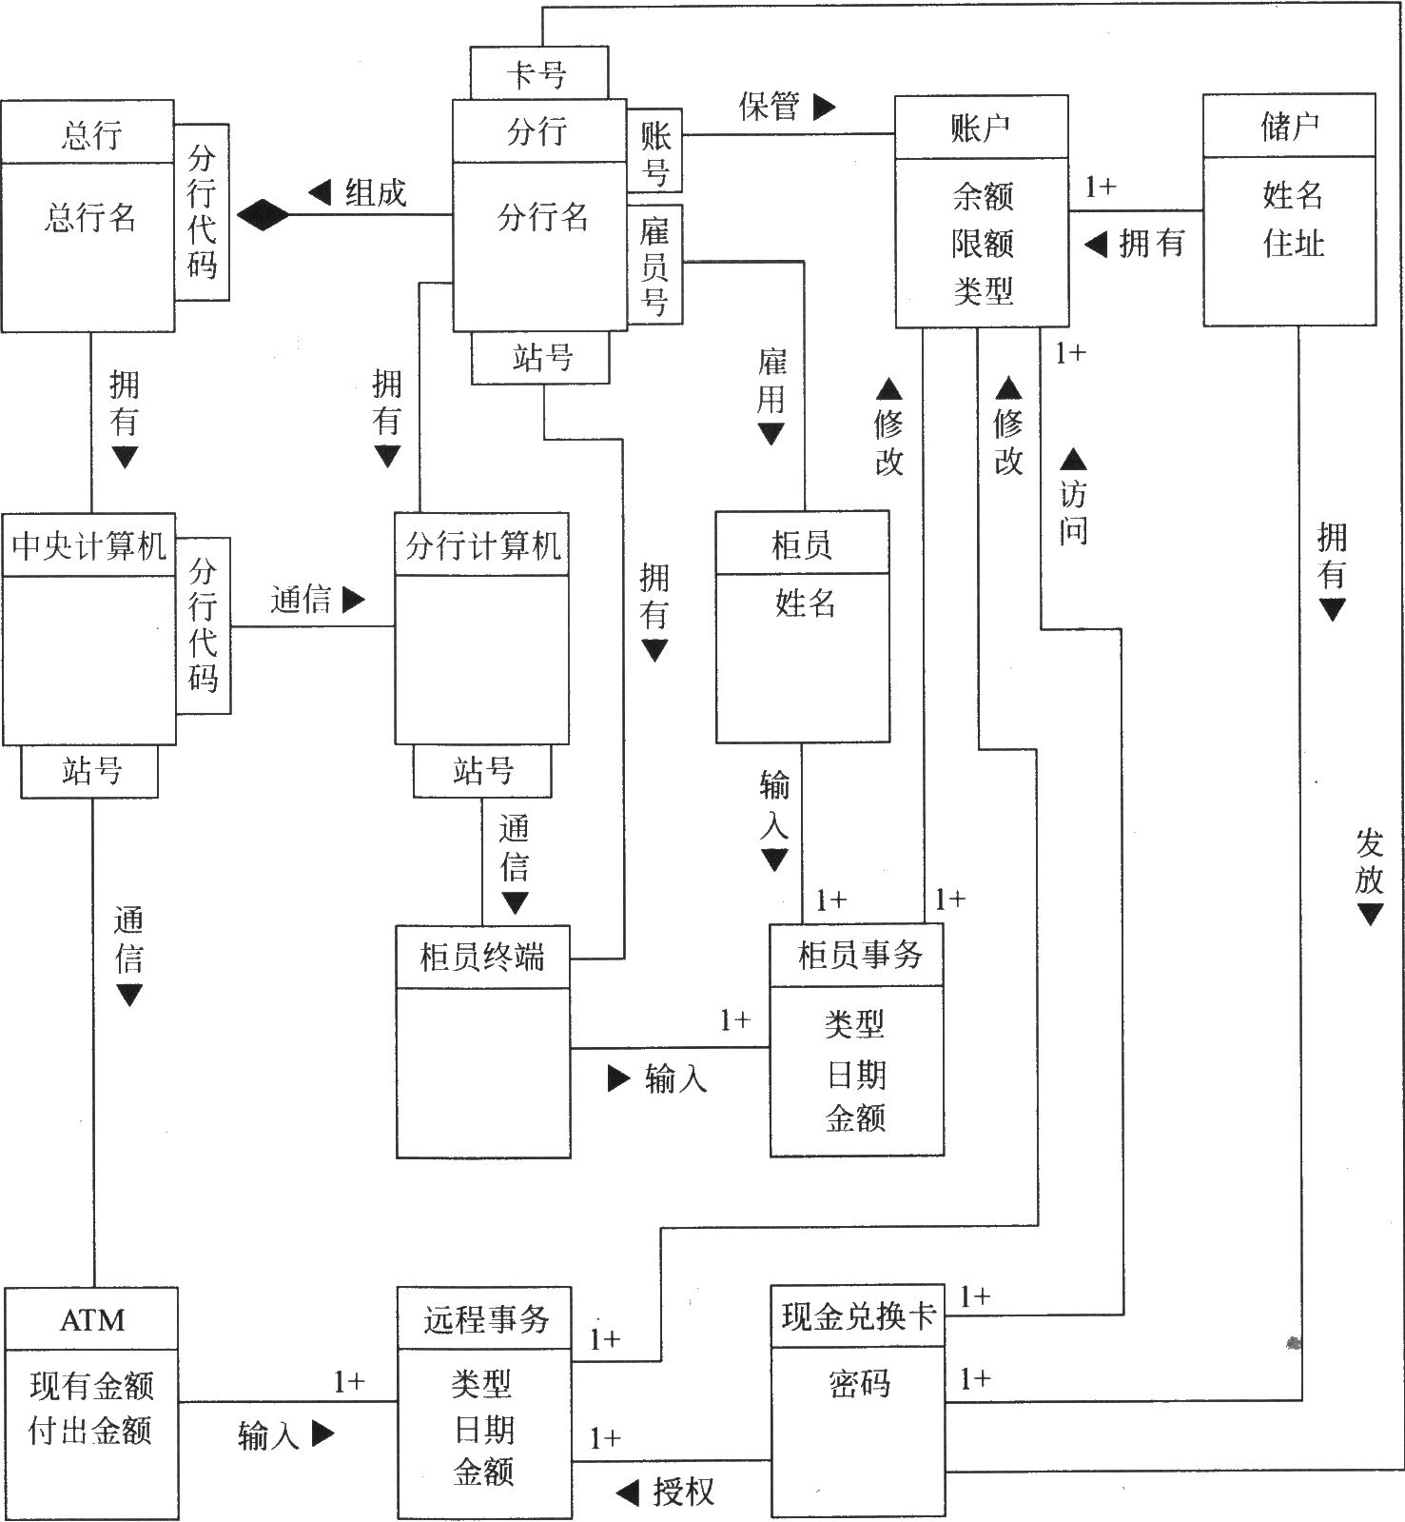
确定属性

Slide 132
识别继承关系
自底向上
“远程事务”和“柜员事务”是类似的，可以泛化出父类“事务”；类似地，可以从"ATM”和“柜员终端”泛化出父类“输入站”。

Slide 133
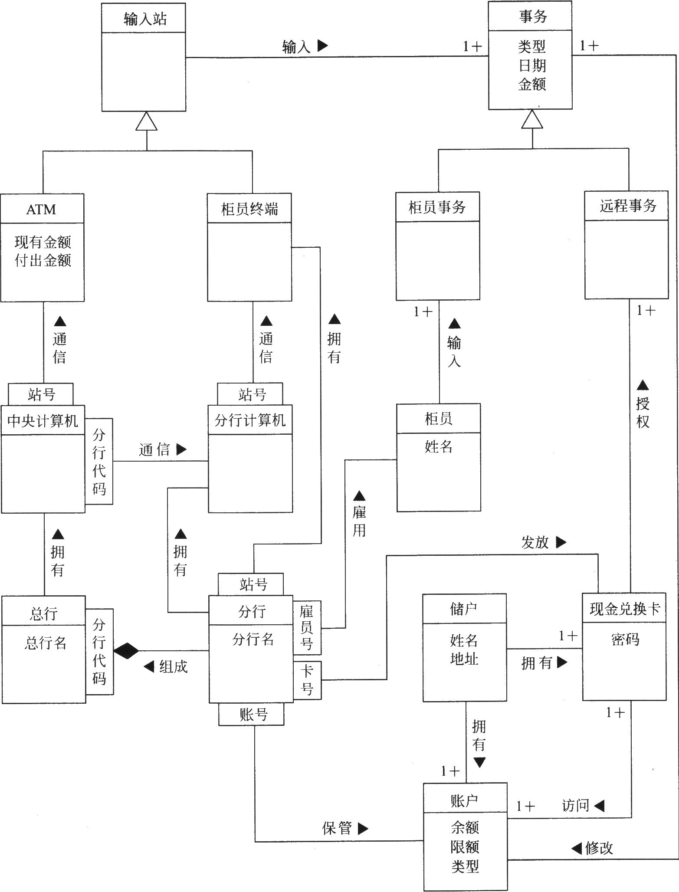
带有继承关系的ATM对象模型

Slide 134
反复修改
分解“现金兑换卡”类
“现金兑换卡”有两个相对独立的功能，它既是鉴别储户使用ATM的权限的卡，又是ATM获得分行代码和卡号等数据的数据载体。因此，把“现金兑换卡”类分解为“卡权限”和“现金兑换卡”两个类，将使每个类的功能更单一：前一个类标志储户访问账户的权限，后一个类是含有分行代码和卡号的数据载体。多张现金兑换卡可能对应着相同的访问权限。

Slide 135
“事务”由“更新”组成
通常，一个事务包含对账户的若干次更新，这里所说的更新，指的是对账户所做的一个动作(取款、存款或查询)。“更新”虽然代表一个动作，但是它有自己的属性(类型、金额等)，应该独立存在，因此应该把它作为类。

Slide 136
把“分行”与“分行计算机”合并
区分“分行”与“分行计算机”，对于分析这个系统来说，并没有多大意义，为简单起见应该把它们合并。类似地，应该合并“总行”和“中央计算机”。

Slide 137
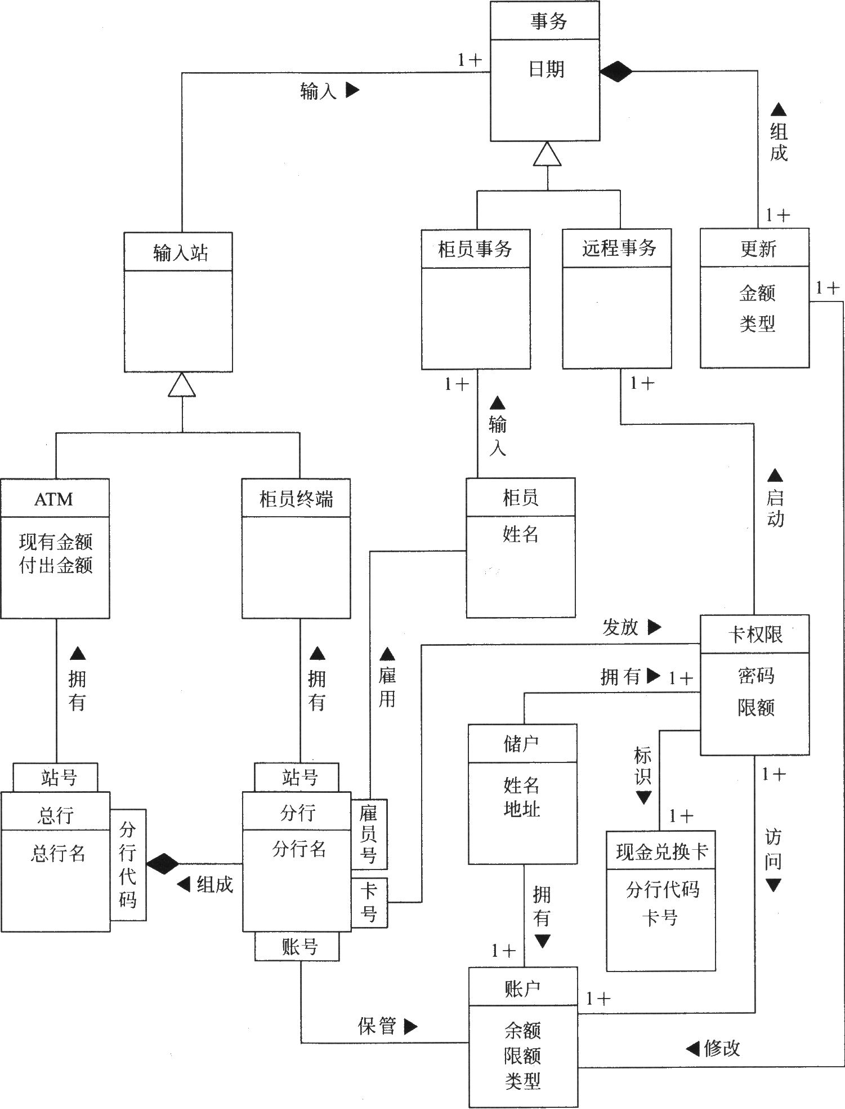

Slide 138
网上报名系统的领域建模
步骤1：对系统中关键词的抽象
我们从访谈和系统的原型中可以发现一些关键词汇，如：
各省队用户信息，单位信息，运动员信息，竞赛项目信息，参赛单位报名信息，参赛运动员报名信息，赛事基本信息以及主要比赛项目信息。

Slide 139
网上报名系统的领域建模
步骤1：对系统中关键词的抽象

Slide 140
网上报名系统的领域建模
步骤2：为类添加属性
各省队用户：用户名，真实姓名，密码，提示问题，答案，联系电话，所属单位，用户类型，注册时间，备注。
单位：单位名称，单位地址，单位联系人，单位联系电话，邮编，传真，备注。
运动员信息：注册证号，姓名，性别，出生日期，籍贯，所属单位，身份证号，备注。
竞赛项目信息：竞赛项目名称，项目缩写，组别（男子，女子，男子轻量级，女子轻量级）

Slide 141
网上报名系统的领域建模
步骤2：为类添加属性
赛事信息：赛事名称，赛事年份，主办单位，协办单位，主办单位联系人，协办单位联系人，比赛时间，比赛地点，报名时间，报名方法，竞赛项目，竞赛办法，参赛服装和器材，奖励与计分办法，相关附件，其他。
参赛单位报名表：赛事名称，领队，教练，医生，工作人员，填报人，填报时间，联系电话，传真。
运动员报名表：赛事名称，组别，竞赛项目名称，参赛单位，运动员注册证号，运动员姓名，备注。

Slide 142
网上报名系统的领域建模

Slide 143
网上报名系统的领域建模
步骤3：分析和建立类之间的关系
单位——运动员 1：n
竞赛项目——赛事 m：n
单位——参赛单位报名信息 1：n
运动员——运动员报名信息 1：n

Slide 144
网上报名系统的领域建模

Slide 145
网上报名系统的领域建模
注意
本阶段所绘制的类图是概念层的类图，在后期系统设计阶段我们会继续对系统进行静态数据建模，从而绘制更为详细的实现层的类图。

Slide 146
类的层次
分析阶段确定的类叫做分析类，是业务领域中的一个要素，与实现方法和技术无关。有三种不同层次的类：
实体类：相当于业务级别的分析类。例如，图书管理系统中的读者、图书、借还书记录等。
控制类：与业务过程相关，控制整个用例业务的流程和执行次序。
边界类：在系统与外界之间，用于交换信息。例如，用户界面以及其他通信接口。
后两者都是面向技术实现的类，不是面向业务的，是设计模型的一部分。
Notes:
边界对象(类)
参与者使用它来同系统交互
通常,边界对象用作屏蔽和媒介,隔离了如何取得应用程序提供的服务的大部分交互细节
位于系统与外界的交界处，包括所有的窗体、报表、系统硬件接口、与其他系统的接口
识别边界类的简单途径就是注意系统中的参与者。
每个参与者都需要与系统建立接口
实体对象(类)
通常是来自领域模型的对象
它们用来保存持久性的应用程序实体的有关信息,并提供用于驱动应用程序中大多数交互所需的服务
实体对象通常提供一些非常具体的服务
存储和检索实体属性
创建和删除实体
提供随着实体的改变有可能改变的行为
控制对象(类)
对应用领域中的活动进行协调,即将边界对象和实体对象关联起来
每一个用例中通常有一个控制类，它控制用例中的事件顺序。
通常，控制类可以扮演以下几种角色
与事物相关的行为
特定于一个或少量用例（或用例中的路径）的一个控制序列
将实体对象与边界对象分离的服务

Slide 147
识别类的案例
银行储蓄管理系统的用例模型

Slide 148
例：银行储蓄管理系统划分出的视图模型
用例 | 边界类 | 说 明
登录 | LoginForm | 为操作员提供登录的界面
存款 | DepositForm | 为储户存款操作界面
取款 | DrawingForm | 为储户取款操作界面
转账 | ChequeForm | 为储户转账操作界面
账单查询 | CheckaccountsForm | 为储户进行帐面查询界面
开户 | Open depositor Form | 为储户开户界面
销户 | Close depositor Form | 为储户销户界面
储户更新 | Updates depositor Form | 为储户更新账户信息界面
储户查询 | Query depositor Form | 业务员查询储户信息

Slide 149
银行储蓄管理系统划分出的逻辑模型
用例 | 逻辑类 | 说 明
登录 | Login _Operation | 操作员身份验证
存款 | Deposit_Operation | 为储户存款，UpDate储户Account余额
取款 | Drawing_Operation | 为储户取款，UpDate储户Account余额
转账 | Cheque_Operation | 为储户转账，UpDate储户Account余额
账单查询 | Checkaccounts_Operation | 为储户查询账面，Query储户Account信息
开户 | Open depositor_Operation | 创建新储户，向Depositor实体 Insert新户
销户 | Close depositor_Operation | 删除储户，在Depositor实体 Delete一个储户
储户更新 | Updates depositor_Operation | 更细储户信息，UpDate储户Depositor
储户查询 | Query depositor_Operation | 查询储户Depositor信息

Slide 150
银行储蓄管理系统划分出的实体模型
用例 | 实体类 | 说 明
登录 | Operator | 操作员身份，ID、Name、PassWord等信息
储户管理 | Depositor | 储户信息，ID、Name|、PassWord、identification等信息
前台业务 | Account | 储户账单，ID、Balance、Date等存款记录
前台业务 | Oper_Record | 操作记录，记录每次发生业务操作的储户、业务员、数量、日期

Slide 151
工作任务1：完成非功能需求

Slide 152
需求的层次
非功能性需求
功能性需求
Notes:
获取非功能需求的方法：调查问卷，因为非功能需求不是用户业务范围内的需求。

Slide 153
非功能性需求的类型

Slide 154
非功能性需求的几个方面
可靠性
可用性
有效性
可移植性
……
Notes:
安全性，可扩充性，互操作性，健壮性，易使用性，可维护性，可重用性等，还包括物理需求、实施需求、接口需求、设计约束等。
非功能需求关心的是整个系统的特性，比功能需求更关键，一个功能需求没有实现可能降低系统的可用性，但一个非功能需求没有满足，就会导致系统无法使用。

Slide 155
1 可靠性——安全性、事务性、稳定性
可靠性可以从安全性、事务性和稳定性三方面来衡量。
安全性与用户业务内容相关。如果开发的软件是信息安全级别很高的，如政府机构的办公文件，那么相应的安全性需求也会很高。
另外，对于软件运行的环境来说，如果是一个运用于广域网的软件，如淘宝网，那么相应的安全级别就要高，反之，如果是仅仅运用与局域网，或者是一个单机软件，那么安全性要求就比较低。

Slide 156
1 可靠性——安全性、事务性、稳定性
事务性指的是保障系统的ACID能力。
A——Atomicity原子性：在任何操作出现错误的情况下，构成事务的所有操作效果必须被撤销，例如：取钱不成功的话，要保证用户帐号的金额不会被扣掉。
C——Consistency一致性：一个事务应该保护所有定义在数据上的不变的属性，例如数据库管理系统中的完整性约束。
I——Isolation隔离性：在同一个环境中可能有多个事务并发执行，而每一个事务都应表现为独立执行。例如数据库管理系统中的锁机制。
D——Durability持久性：一个被完成的事务效果应该是持久的。
Notes:
事务的重要性在分布式系统和集成性系统中尤为重要。在小型系统中，事务性一般通过数据库本身的事务处理机制来保障，但在分布式系统、集成应用系统中，由于系统中可能存在多个异构数据库，仅仅靠数据库本身的事务处理就远远不够了，这时应借助第三方事务中间件来保障。在大型应用中，都会通过购买专用服务器来提供相应的事务处理机制，不需要自己编程来实现事务处理。

Slide 157
1 可靠性——安全性、事务性、稳定性
稳定性
稳定性由故障的频率、严重性、可恢复性、可预见性、准确性和平均故障间隔时间等一些指标构成。
判断软件是否失效的判断依据有：系统死机、系统无法启动、不能输入输出或显示记录、计算数据有错等。

Slide 158
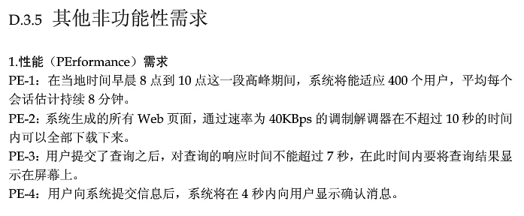
举例：网上自助订餐系统非功能性需求（节选）

Slide 159
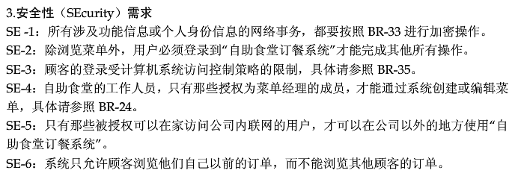
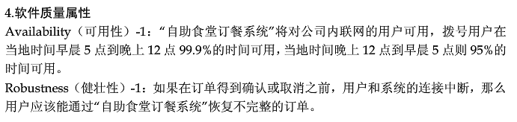

Slide 160
2 可用性
容易学习
客户需要多长时间来掌握软件的使用？
使用效率
客户需要多长时间、执行多少次操作来完成一个关键任务？
记忆性
当客户离开再次回来时，他的工作是否能够被记忆下来以便继续执行？
错误恢复
当系统出现故障时，客户是否能从故障中恢复他已经完成的工作？
主观满意度
客户在使用软件过程中是否感到愉悦？

Slide 161
3 有效性——性能、可伸缩性、可扩展性
性能：包括速度、并发性、吞吐量、响应时间、资源占用率等一些指标。
可伸缩性：指的是当向系统增加资源时的性能改善，例如提高CPU的主频率，内存容量等。
可扩展性：指的是系统的扩展性，包括资源扩展性，应用可扩展性和技术升级可扩展性。

Slide 162
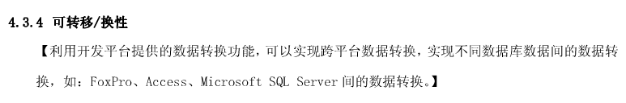
4 可移植性
通常可移植性都是软件针对平台而言的。软件应该能够适应更多种平台。
在软件开发过程中，应当使用成熟的，公开支持的标准，尤其是大厂商所支持的标准，来确保系统不丧失软件环境的可移植性。

Slide 163
总结一下
可靠性
可用性
有效性
可移植性
安全性、事务性、稳定性
容易学习，使用效率，记忆性，错误恢复，主观满意度
性能、可伸缩性、可扩展性

Slide 164
获取非功能需求
非功能需求调查表
可靠性
安全性 | 系统数据的敏感程度如何
 | 系统运行于何种环境
 | 客户组织中的信息保密程度
 | 使用人员情况
事务性 | 系统业务交叉程度如何
 | 数据精确度要求如何
 | 业务是在线的还是离线的
 | 系统集成情况如何
 | 是分布式系统还是集中式系统
稳定性 | 系统的服务能力要求如何
 | 用户的操作频率如何
 | 业务的及时性要求如何
 | 数据的重要程度如何
可以用一个调查表的形式来获取非功能需求。
调查表内容如下：

Slide 165
获取非功能需求
非功能需求调查表
可用性
界面 | 客户的行业性质如何
 | 客户的企业文化如何
 | 客户业务的复杂程度如何
 | 使用人员的情况如何
操作习惯 | 客户之前使用过什么系统吗？
 | 客户喜欢什么样的操作风格
文档要求 | 客户需要联机文档吗？
 | 客户需求在线帮助吗？
 | 客户的计算机操作水平如何？

Slide 166
获取非功能需求
非功能需求调查表
有效性
性能 | 系统的平均访问量
 | 系统的峰值访问量
 | 系统的数据流量
 | 系统的并发要求
 | 硬件环境如何
可伸缩性 | 客户业务预期的扩张速度
 | 客户数据量的扩张速度
 | 使用人数的扩张速度
可扩展性 | 系统规模会持续扩大吗？
 | 客户是否有长期系统建设计划？
 | 客户有升级系统的长期计划吗？

Slide 167
获取非功能需求
非功能需求调查表
可移植性
硬件环境 | 客户当前的硬件环境如何
 | 客户是否有长期的硬件厂商合作伙伴
 | 客户的业务是否在快速增长
软件环境 | 客户和系统运行环境如何
 | 客户是否有长期的软件提供商
 | 开发者自己是否有长期明确的技术路线

Slide 168
进一步分析系统的运行环境
软件系统需要在特定的硬件和软件环境下运行。
其中硬件环境包括：
计算机硬件系统配置
软件环境包括：
操作系统，其他支持的软件，如数据库管理系统。

Slide 169
与用户确定最后交付的内容
在需求分析中，我们还需要与用户就最终交付的软件产品内容，以及产品交付形式达成一致。
软件产品不仅是可以运行的程序，还包括在整个软件开发过程中产生的一系列文档以及必要的用户使用说明书。
软件产品的交付可以采用光盘形式（CD，DVD），光盘介质存储比磁盘介质存储时间更持久一些。

Slide 170
工作任务2：完成需求规格说明书

Slide 171
需求规格说明书的重要作用
一个高质量的需求规格说明：
是所有需求的集合
描述产品要提供的所有功能
是软件系统解决方案的商业合同的基础
是测试计划的基础
定义产品需求的度量标准
是产品需求跟踪的先决条件
影响开发产品的项目计划

Slide 172
需求规格说明书——重要的过程文档
当需求分析结束的时候，需要提交需求规格说明书，作为下一个阶段工作的依据。
需求规格说明书是软件项目开发过程的重要过程文档，应该格式正确。
一般需求规格说明书应该包含以下几部分内容：

Slide 173
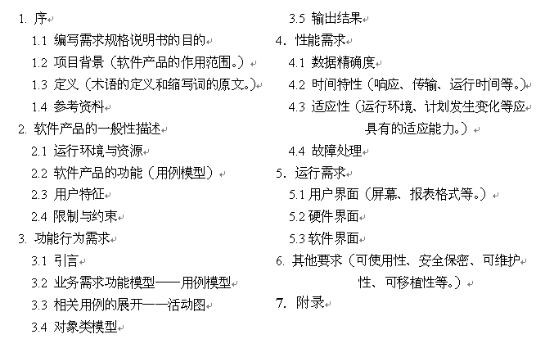
需求规格说明书文档模板

Slide 174
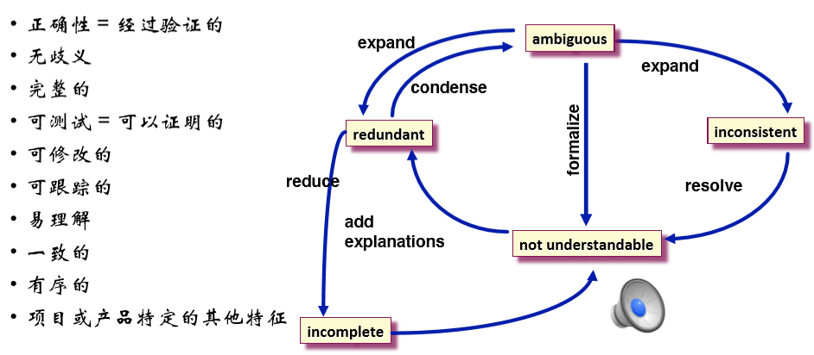
高质量需求规格说明的评价标准
Notes:
需求说明书描述几乎都是自然语言，这种非形式化的语言容易出现不准确、冗余、遗漏和理解不一致等问题。对规格说明书的审查是必须的，确保需求说明准确、完整地、清晰、无二义地表达产品的功能和质量要求。评审是需求分析的最后一步，通过评审后的需求文档才可以生效。
需求规格说明的质量特性：
正确性：对系统功能、行为、性能等的描述必须与用户的期望相吻合，代表了用户的真正需求。
完整性：需求规格说明应该包括软件要完成的全部任务，不能遗漏任何必要的需求信息，注重用户的任务而不是系统的功能将有助于你避免不完整性
一致性：需求规格说明对各种需求的描述不能存在矛盾，如术语使用冲突、功能和行为特性方面的矛盾以及时序上的不一致等。
可修改性：格式和组织方式应保证后续的修改能够比较容易和协调一致。我们可以使用软件工具，或者使用目录表、索引和相互参照列表等方法使软件需求规格说明更容易修改。
可跟踪性：可跟踪性意味着每项需求都能与其对应的来源、设计、源代码和测试用例联系起来。
可验证性：描述的需求都可以运用一些可行的手段对其进行验证和确认。

Slide 175
需求分析文档实例
http://www.doc88.com/p-3068715769107.html
http://www.doc88.com/p-341802847454.html
http://www.doc88.com/p-2866150290167.html

Slide 176
需求文档的撰写注意事项
请观看学堂云的清华大学慕课视频
7.7 撰写需求文档
SRS、用户手册

Slide 177

需求文档撰写的注意事项
尽快开始写需求；
确定哪些属性将被用于分类和细化需求；
产生一个初始版本来刺激反馈；
询问用户往往比咨询专家更有用；
撰写需求时需要遵循的法则：
使用简单、直接的语言
撰写可测试的需求
使用定义好的并达成共识的术语
一次只写一项需求

Slide 178
需求变更
需求变更是指增加或改进软件的功能。
在进行需求分析时要防患于未然，尽可能的分析清楚哪些是稳定的需求，哪些是易变的需求，以便在进行系统设计时，将软件的核心建立在稳定的需求上，同时留出变更空间。
需求变更大致来源于3种情况：
客户提出来要进行修改、增加需求等；
公司内部人员提交的建议；
开发人员自己修改(修改后的效果比前面的更加好)。

Slide 179
需求变更管理
有的需求变更可能是比较小的改动，有的可能涉及到整个产品流程，这就是比较大的需求改动。
需求变更管理是组织、控制和文档化需求的系统方法。需求管理过程有三项主要活动：
① 需求确认
② 需求跟踪
③ 需求变更控制
需求变更控制的流程是：申请、审批、实施、重新确认。
需求管理过程中产生的文档有《需求评审报告》、《需求跟踪报告》、《需求变更控制报告》等。
Notes:
需求管理的目的是在用户与开发商之间建立对需求的共同理解，维护需求与软件工作成果的一致性，并控制需求的变更，防止需求变更失去控制而导致项目发生混乱。
需求变更控制的原则是拒绝不切实际的变更，减少变更带来的风险，防止变更范围扩大、蔓延，杜绝随意的变更申请及受理过程。

Slide 180
需求阶段工作任务总结
在需求分析阶段中，我们进行了用户访谈、领域分析，需求分析，需求规格说明，以及需求评审交付了以下工作产品：
系统用例图
业务流程活动图
领域类图
需求规格说明书
需求分析阶段得到的信息，是设计阶段的依据。

Slide 181
本课小结
面向对象分析
对象模型
绘制领域类图

Slide 182
课后作业
学习相关技术
学习慕课视频
实验内容：
根据系统业务分析，识别系统中的实体类，并绘制领域类图。

